Slide 1
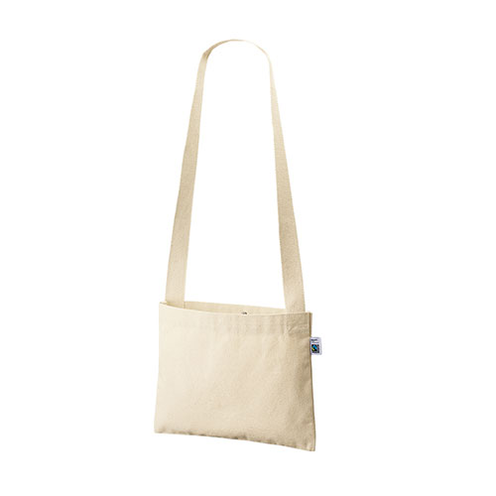
【提案書】
フェアトレードコットンキャンバスサコッシュ
特徴
国際フェアトレード認証ラベル付きでSDgsに貢献できるサコッシュです。10オンスの厚みのある生地は耐久性にも優れており、口元はホックボタンで留められる仕様も便利です。
納期
納期スペース
仕様
素材：コットン(310g/平方メートル)
サイズ：本体/約320×250(mm)・ショルダー部分/約35×1100(mm)
備考：フェアトレードオーガニックコットン使用、取説付
お見積
お見積りスペース

